Slide 1





الفصل الثامن
العبارات الجبرية والمعادلات
تأليف وإعداد : هبة المزيد
مراجعة: أمل العنزي
https://twitter.com/hebamath2013
https://t.me/hebamaz
صفحة 362

Slide 2


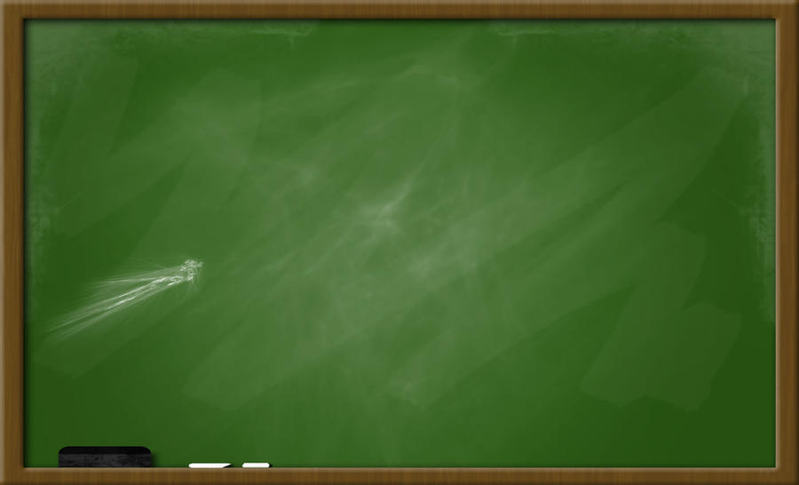
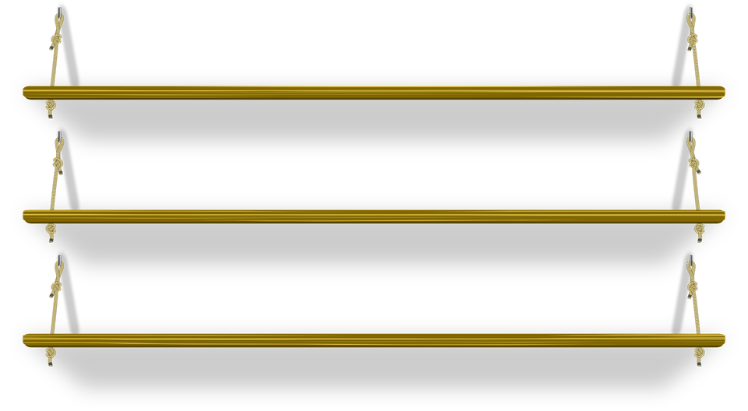





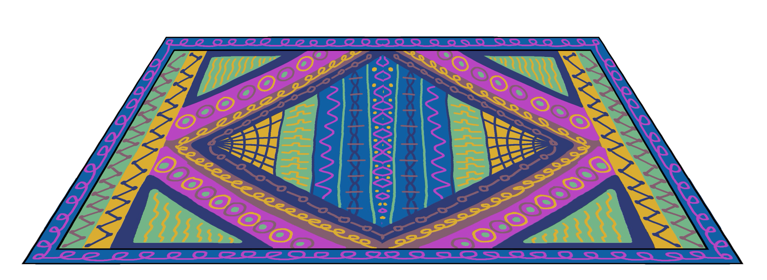
موضوع الدرس: تهيئة الفصل الثامن
أهداف الدرس
المفردات
تمهيد
نشاط تفاعلي
تدريبات
أمثلة
سجل الحضور
صفحة 363

Slide 3
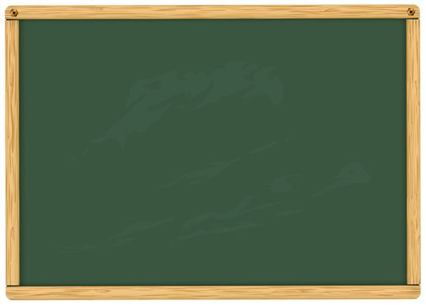
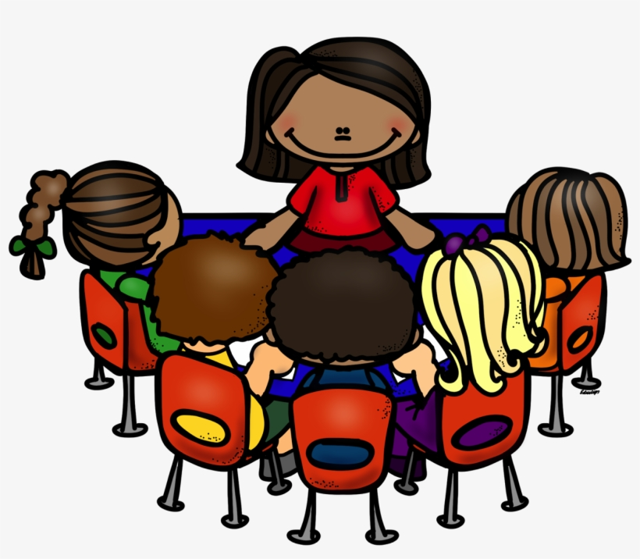

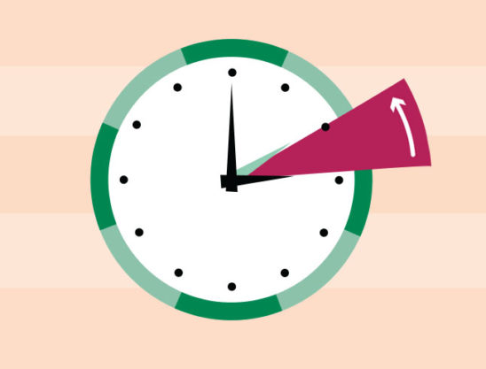



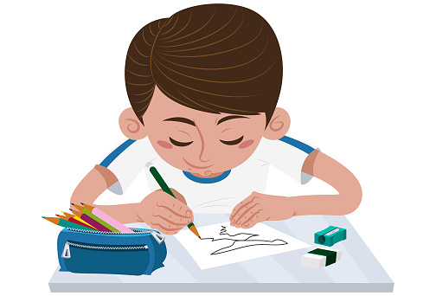

القوانين الصفية
احترام المعلمة والزميلات
عدم مقاطعة المعلمة عندما تتحدث
عدم فتح المايك
بدون إذن
احترام موعد الحصص
رفع اليد عند الإجابة
الاهتمام بالواجبات
التركيز مع الشرح
إحضار الكتاب والقلم
استعدادا للحصة
صفحة 364

Slide 4
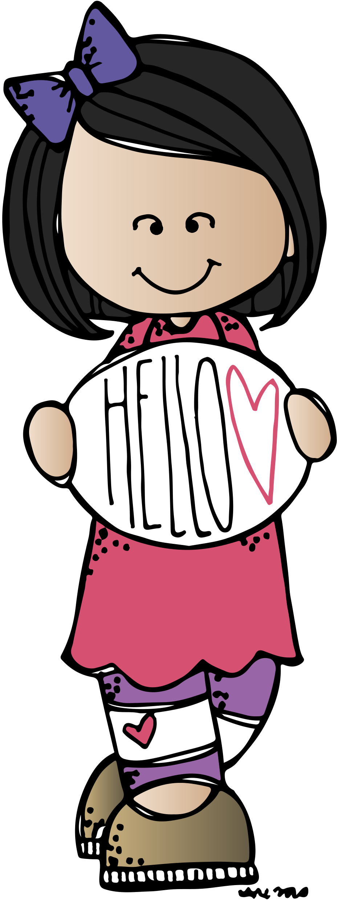

فكرة الفصل
صفحة 365

Slide 5
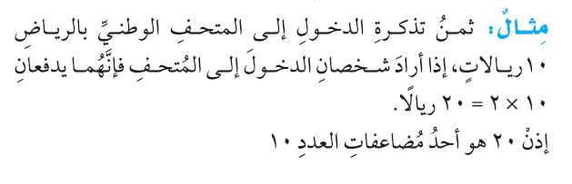
مثــــال
صفحة 366

Slide 6
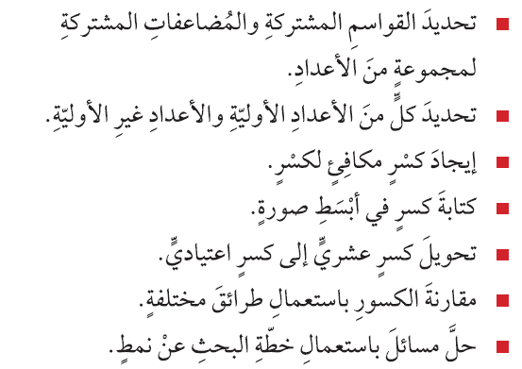
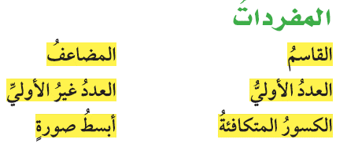
ماذا أتعلم في هذا الفصل
صفحة 367

Slide 7
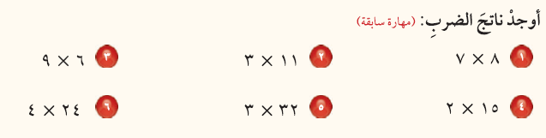
التهــيئة
صفحة 368

Slide 8
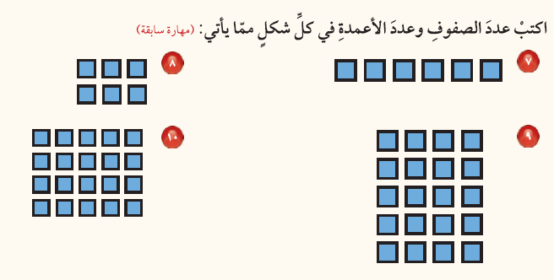
التهــيئة
صفحة 369

Slide 9
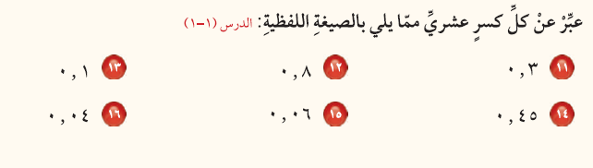
التهــيئة
صفحة 370

Slide 10
التهــيئة
صفحة 371

